Slide 1
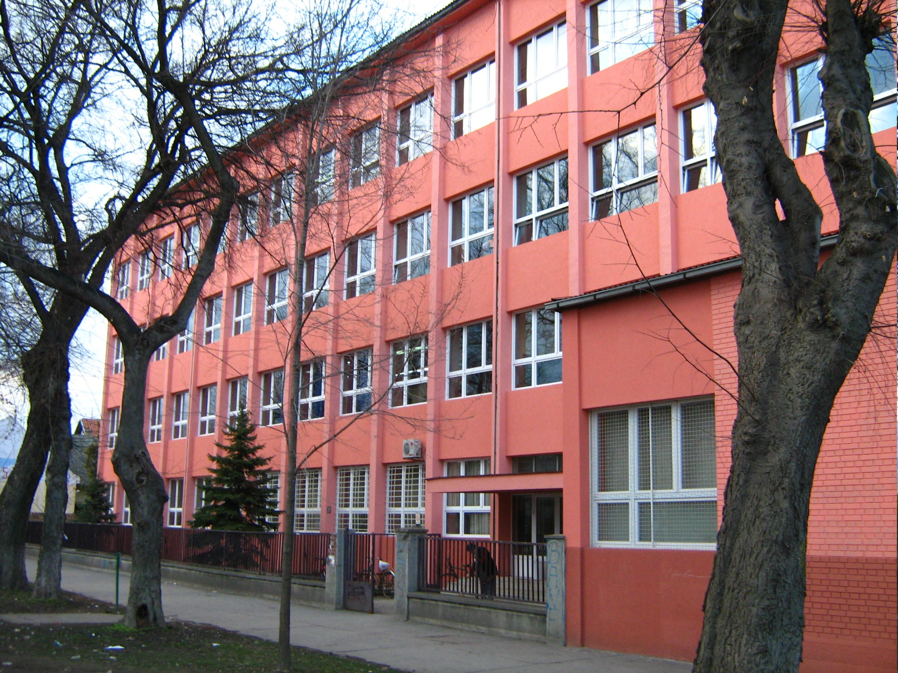
СРЕДЊА СТРУЧНА ШКОЛА
”4. ЈУЛИ” ВРБАС
Светозара Марковића 53
Тел: 021/ 790- 600
021/ 790- 555
www.sss4juli.vrbas.net

Slide 2
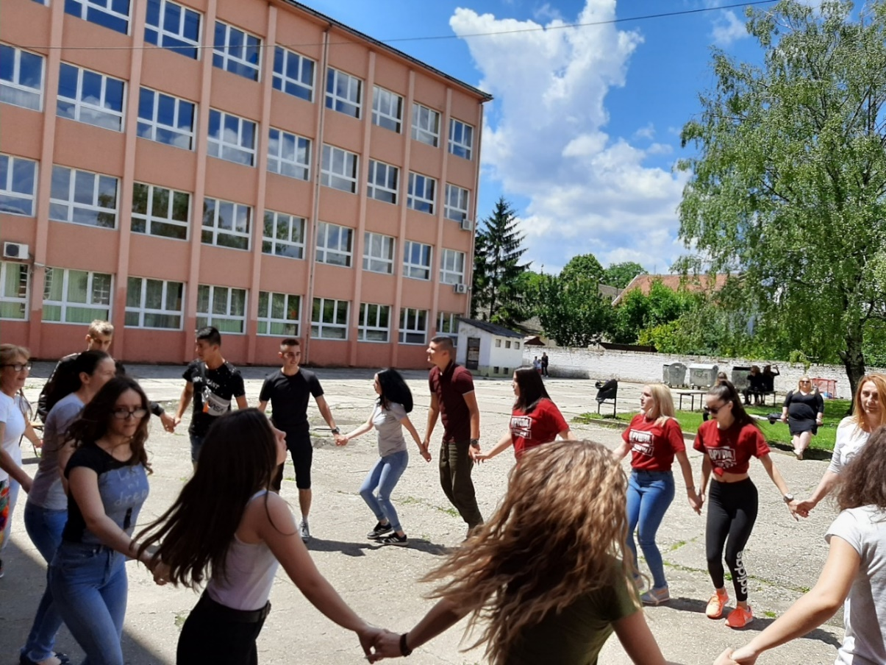
ДОБРО ДОШЛИ У
СРЕДЊУ СТРУЧНУ ШКОЛУ “4.ЈУЛИ” У ВРБАСУ

Slide 3
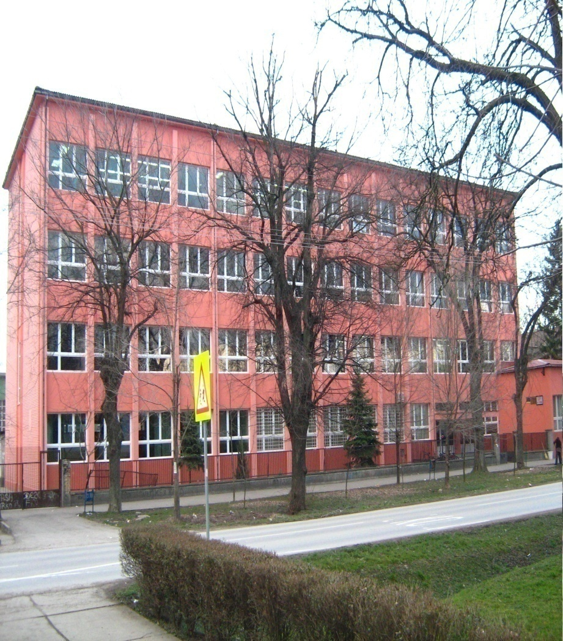
О ШКОЛИ
Школа се простире на 7500 m^{2.}
Ученицима и наставницима су на располагању:
54 учионице,
школска библиотека са 15 500 књига,
специјализовани кабинети
компјутеризоване учионице,
седам лабораторија
ауто- школа,
фискултурна сала,
школска машинска радионица.

Slide 4
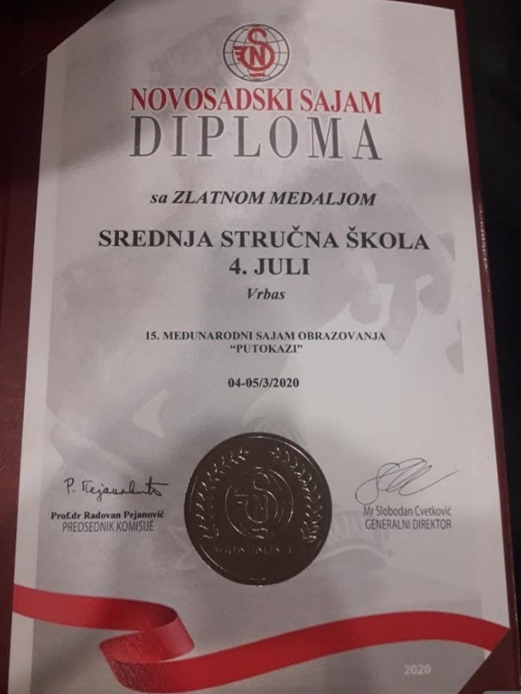
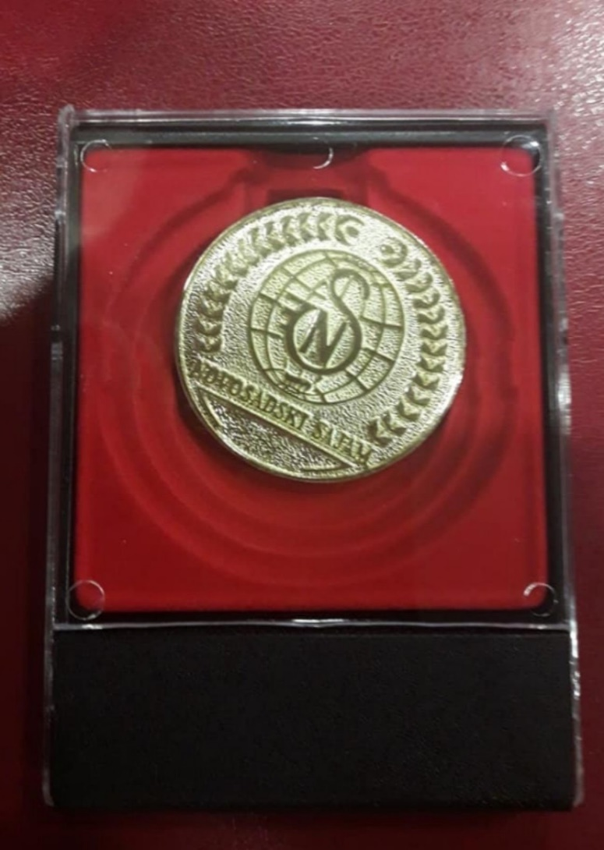
ЗЛАТНА МЕДАЉА ЗА КВАЛИТЕТ РАДА ШКОЛЕ НА САЈМУ ОБРАЗОВАЊА ПУТОКАЗИ

Slide 5
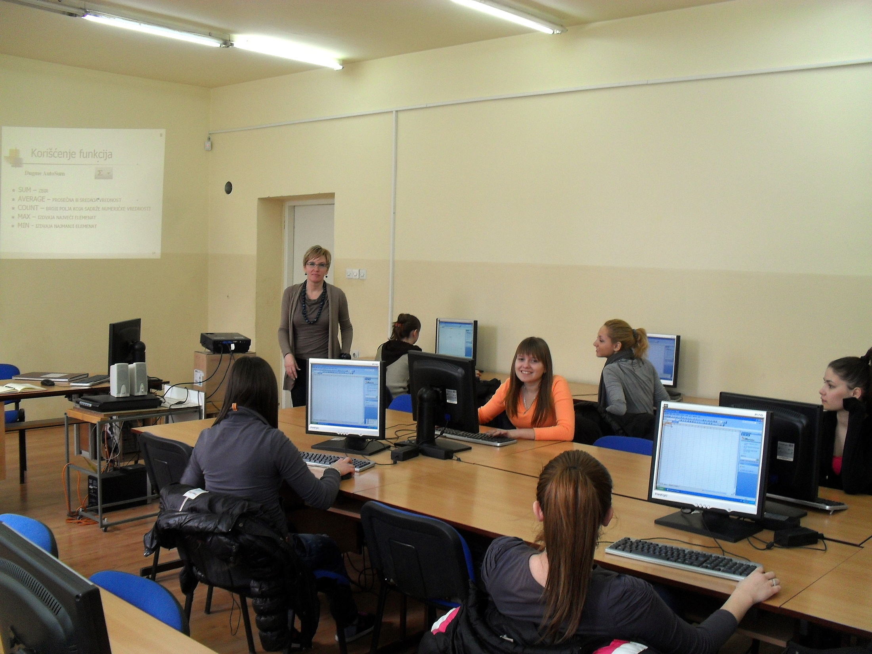

Slide 6
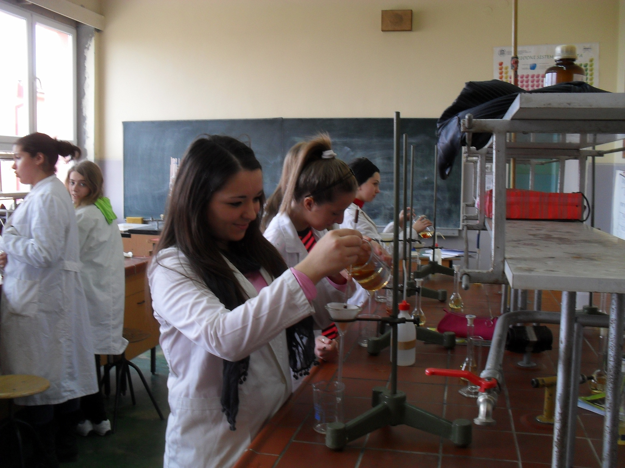

Slide 7
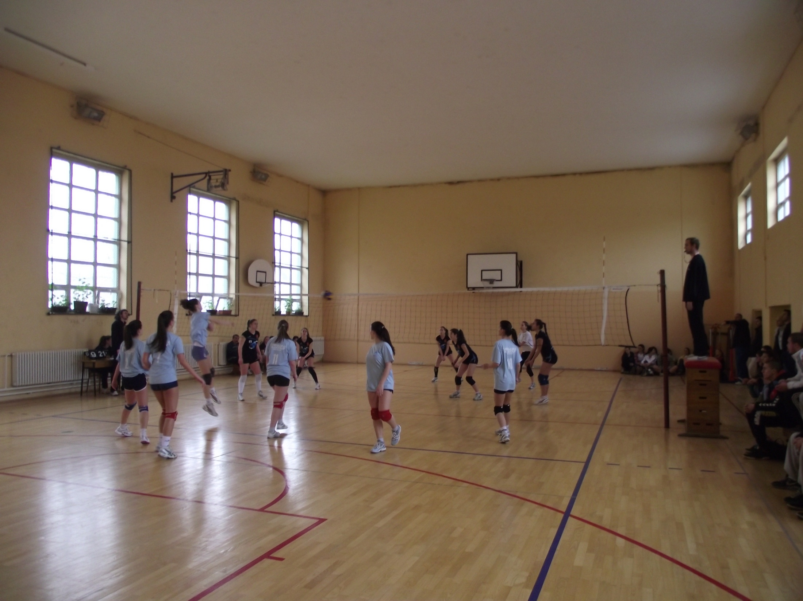

Slide 8
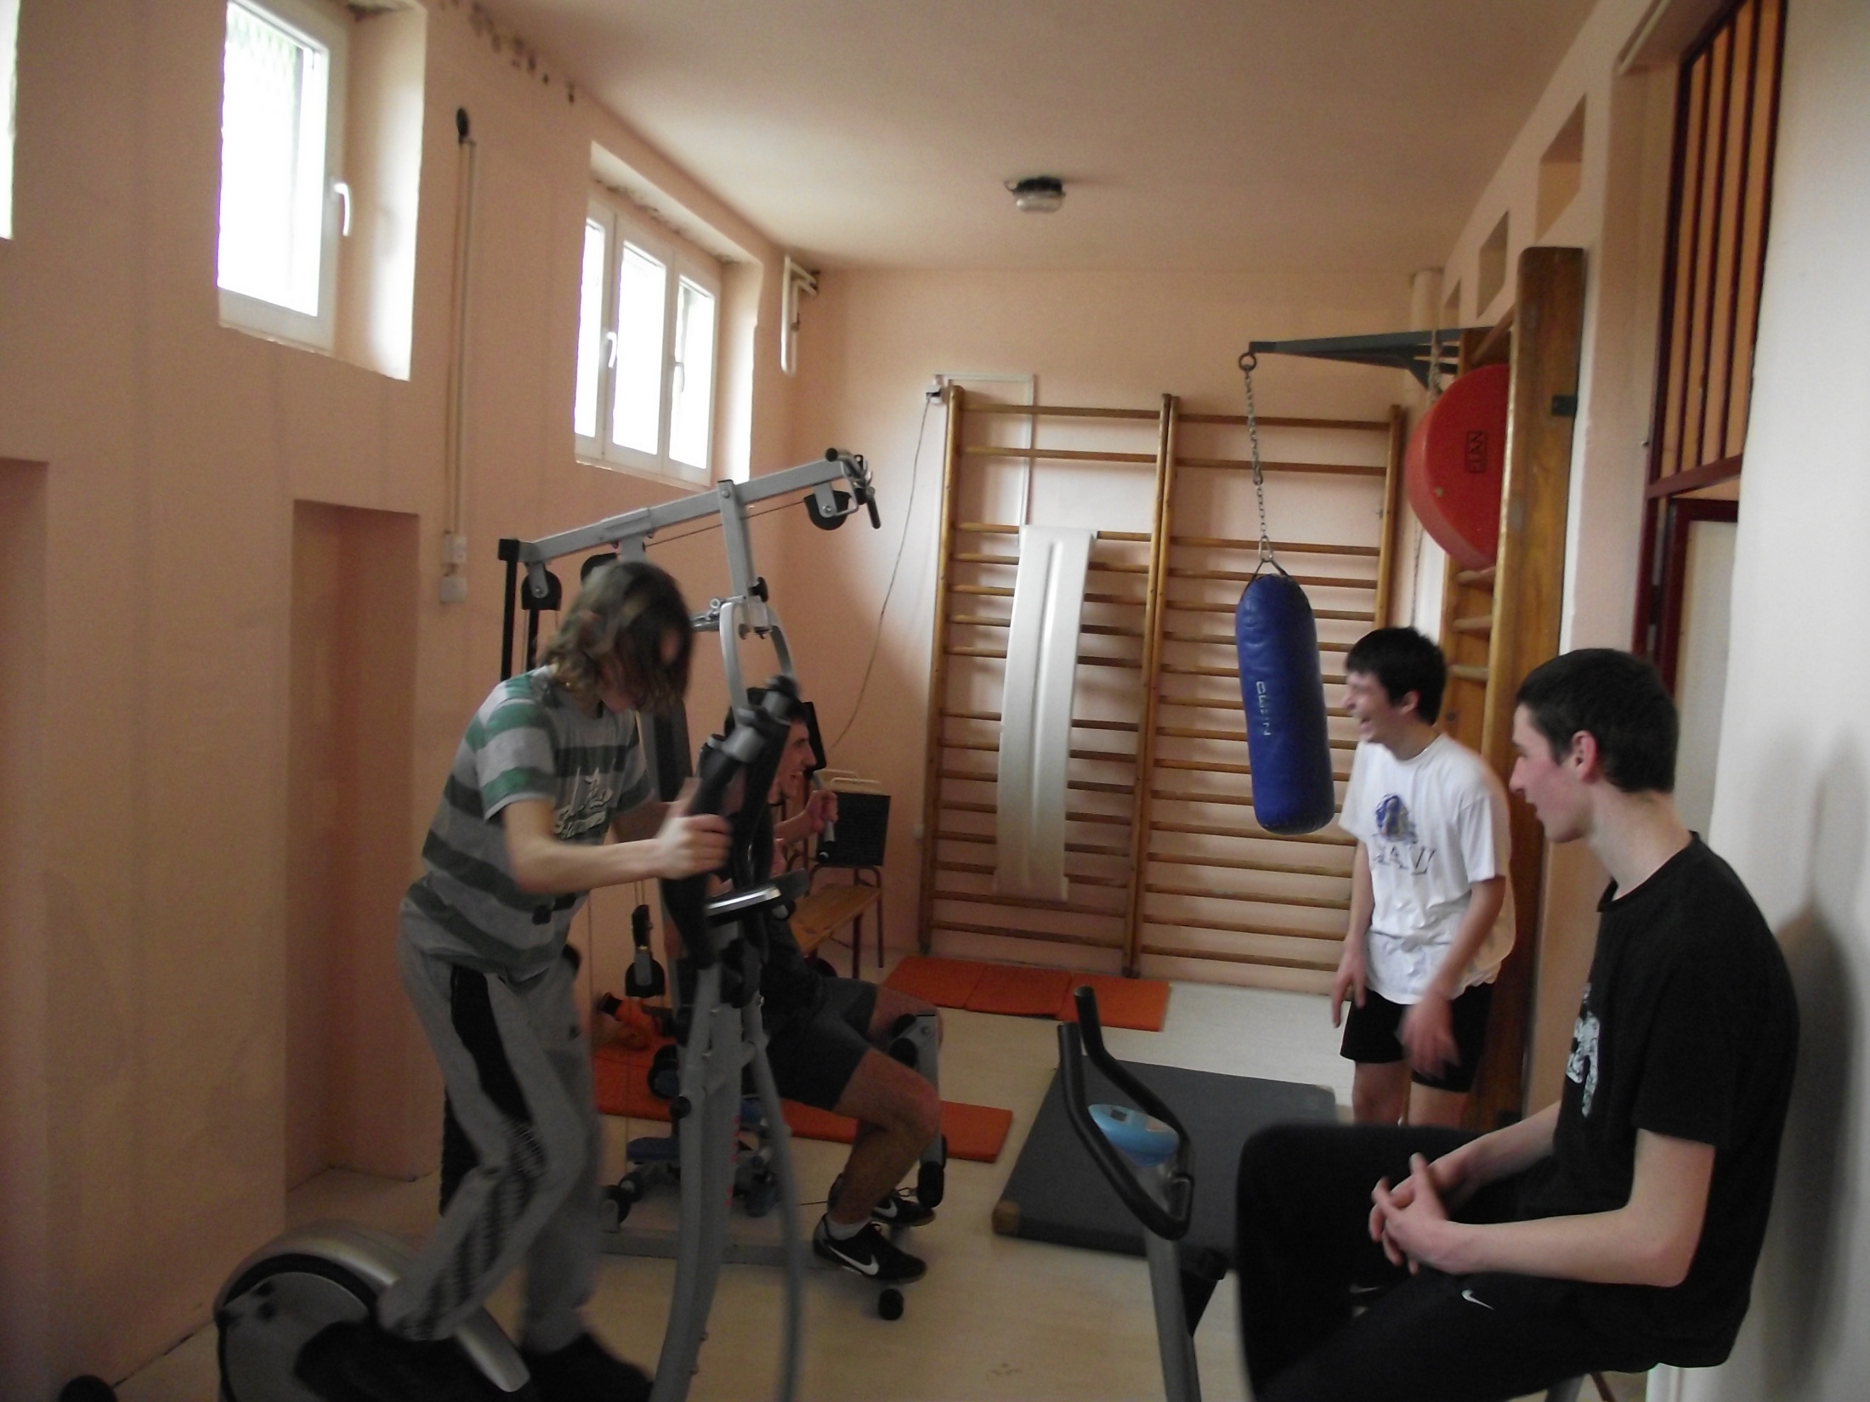

Slide 9
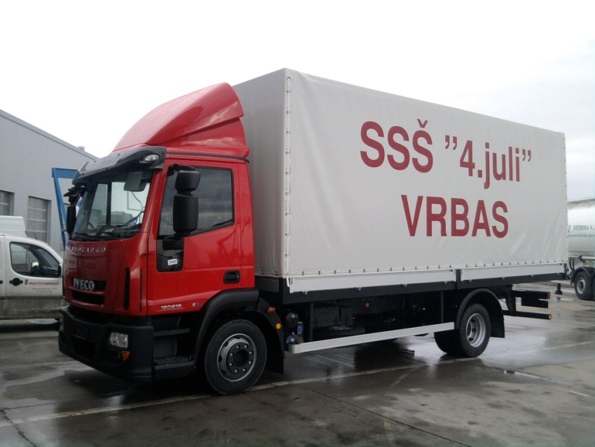
Обука ученика саобраћајне струке врши се на следећим возилима:

Slide 10

ПРЕХРАМБЕНИ ТЕХНИЧАР
?
(4 године, 30 ученика)

Slide 11
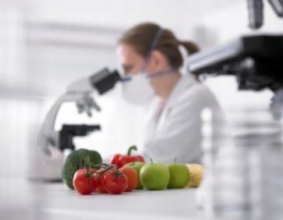
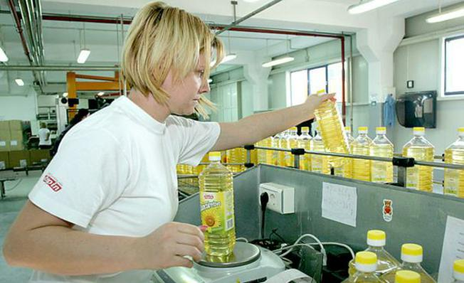
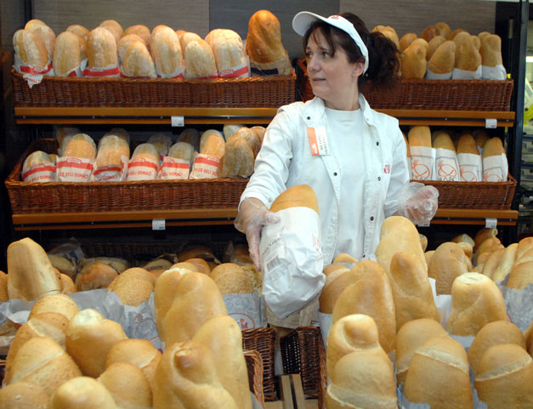
Након завршеног школовања...
Могућност запослења у:
- лабораторијама за контролу прехрамбених производа
- самосталним продавницама прехрамбених производа
- у индустрији за производњу: млека, уља, меса,
тестенине, кондиторских производа, алкохолних пића...
- угоститељским објектима
Наставак школовања на различитим факултетима

Slide 12
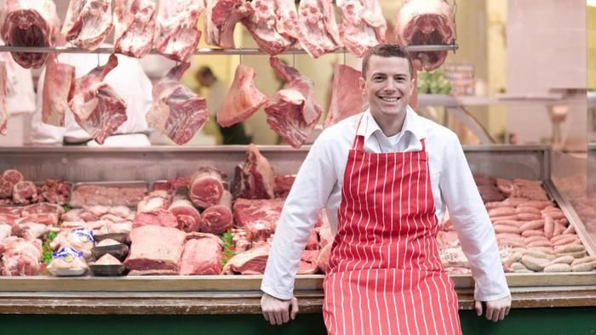
ПЕКАР/МЕСАР
Комбиновано одељење уписује по 15 ученика
ШКОЛОВАЊЕ ТРАЈЕ 3 ГОДИНЕ

Slide 13
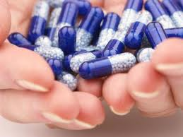

ТЕХНИЧАР ЗА
ИНДУСТРИЈСКУ
ФАРМАЦЕУТСКУ
ТЕХНОЛОГИЈУ

Slide 14

ТЕХНИЧАР ЗА ИНДУСТРИЈСКУ
ФАРМАЦЕУТСКУ ТЕХНОЛОГИЈУ
?
(4 године, 30 ученика)

Slide 15
КАКО ДА НАПРАВИШ ЛЕКОВЕ, ТАБЛЕТЕ, СИРУПЕ И МАСТИ?
КАКО ДА ПОБОЉШАШ ЊИХОВО ДЕЛОВАЊЕ?
ШТА ЈЕ НАЈЛЕКОВИТИЈЕ ИЗ ПРИРОДЕ И
КАКО ДА ТО КОРИСТИШ?
КАКО ДА НАПРАВИШ ДОБРУ КРЕМУ ИЛИ РУЖ?
ЧИМЕ ДА ПОБОЉШАШ ОСОБИНЕ ДЕТЕРЏЕНТА?
КАКО ДА СВЕ ТО БУДЕ КВАЛИТЕТНО И ЕКОНОМИЧНО?
АКО ЖЕЛИШ ДА САЗНАШ:
☺
☺
☺
☺
☺
☺

Slide 16
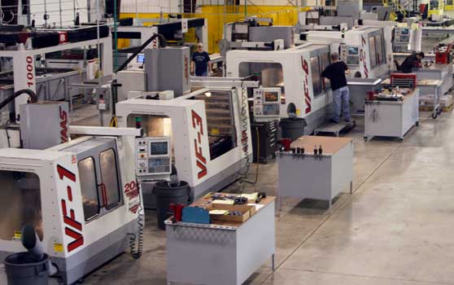
МАШИНСТВО И ОБРАДА МЕТАЛА

Slide 17

ЧЕТВОРОГОДИШЊИ
ОБРАЗОВНИ ПРОФИЛ
Машински техничар за
компјутерско конструисање
(30 ученика)

Slide 18

МАШИНСКИ ТЕХНИЧАР ЗА КОМПЈУТЕРСКО КОНСТРУИСАЊЕ
Конструкција машинских делова помоћу рачунара, и примена компјутерског тродимензионалног моделирања.

Slide 19


У оквиру образовног профила ученици
ће бити оспособљени да врше:
моделирање машинских елемената,
моделирање машинских склопова и конструкција,
израду техничке документације,
моделирање алата за ливење и обраду пластичном деформацијом,
активно коришћење рачунара приликом израде прорачуна.

Slide 20
Научи да користиш најсавременије програмске пакете Auto CAD, Pro/DESKTOP 8 и Pro/ENGINEER Wildfire 3.0 за које школа има ЛИЦЕНЦУ за рад.

Slide 21
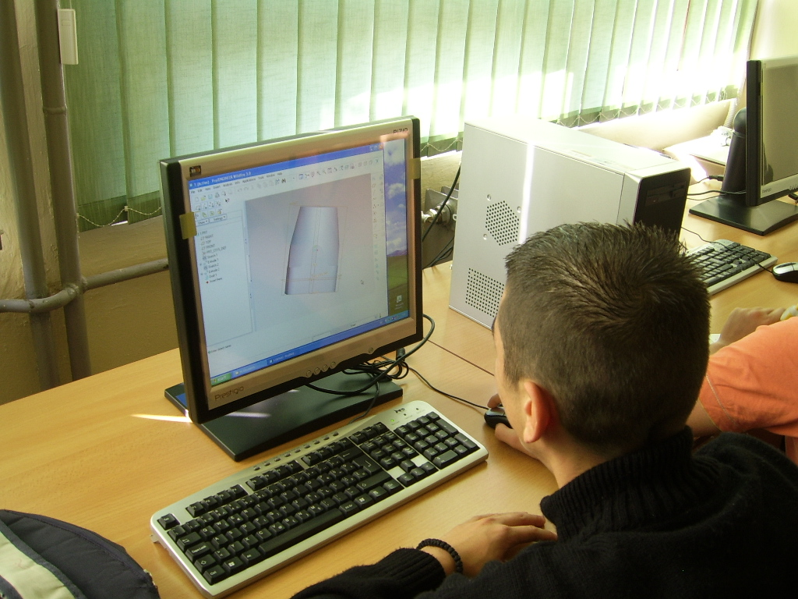

Slide 22
Изучавањем разних програмских пакета ученицима се пружа могућност да се после завршеног средњошколског образовања активно укључе у процес рада у многим фирмама савремене машинске струке или да наставе студије на неком од факултета.

Slide 23

САОБРАЋАЈ

Slide 24
У школској 2021/22. години уписујемо
40. генерацију ученика саобрaћајног смера, за следеће ОБРАЗОВНЕ ПРОФИЛЕ:
Техничар друмског саобраћаја
Возач моторних возила

Slide 25
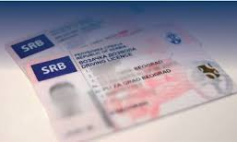
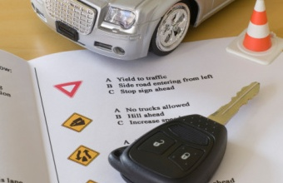
ТЕХНИЧАР ДРУМСКОГ САОБРАЋАЈА
IV степен стручности – два одељења са по 30 ученика.
У саставу плана и програма овог профила предвиђена је бесплатна обука и полагање испита за возача моторног возила “Б” категорије.

Slide 26
ТЕХНИЧАР ДРУМСКОГ САОБРАЋАЈА
Ако желиш да постанеш техничар друмског саобраћаја, научићеш:
 све о раду мотора и осталих склопова на моторном возилу;
 да организујеш превоз било које врсте робе између произвођача и потрошача;
 начин градње путева;
 какву улогу има сигнализација на путевима;
 како се треба безбедно кретати у саобраћају;
 шта је интегрални транспорт и
упознаћеш се са машинама које врше утовар и истовар робе.

Slide 27


ВОЗАЧ МОТОРНИХ ВОЗИЛА
– III степен стручности - два одељења са 30 ученика.
По плану и програму овог профила, обезбеђена је бесплатна обука и полагање за возача моторних возила “Б” и “Ц” категорије.

Slide 28

ВОЗАЧ МОТОРНИХ ВОЗИЛА
Ако желиш да постанеш возач моторних возила, научићеш:
како функционише мотор у возилу;
како се одржава моторно возило;
које су врсте докумената у превозу робе и путника и како се користе;
врсте превозних средстава и начин њиховог коришћења;
како се превози одређена врста робе и у којој амбалажи;
како безбедно да се крећеш возилом у саобраћају.

Slide 29
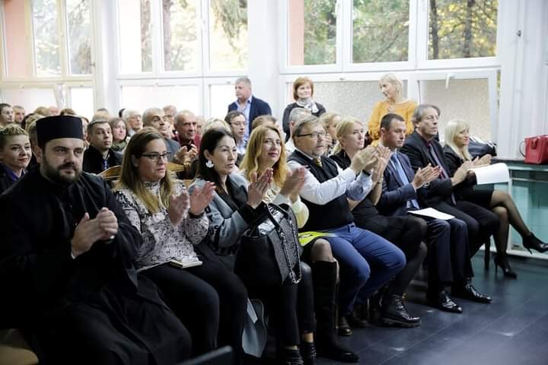
ДОНАЦИЈА
АМБАСАДА РУСИЈЕ И НИС-А

Slide 30
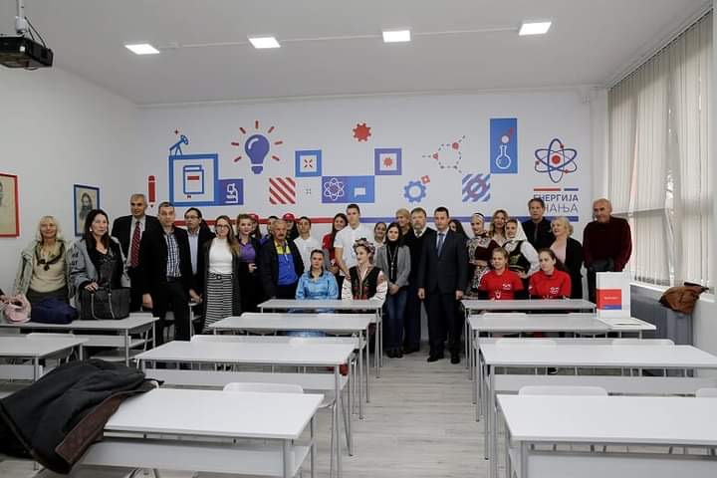

Slide 31
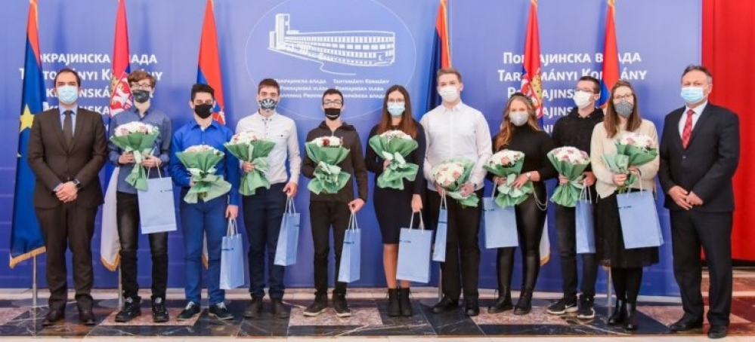
НАГРАДА ЗА РАД НА ТЕМУ МУЛТИКУЛТУРАЛНОСТИ

Slide 32
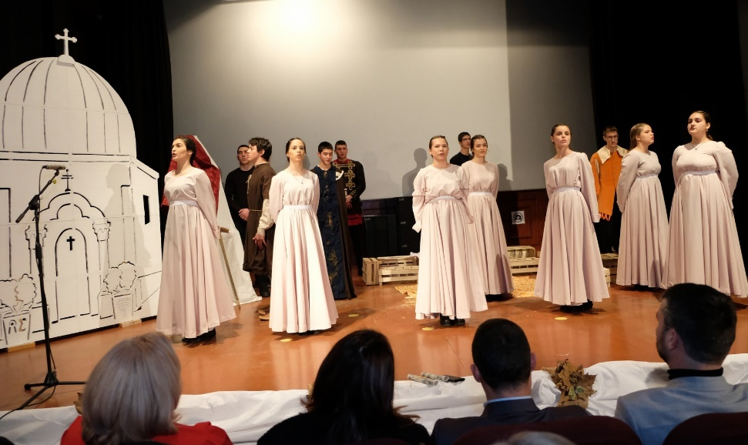
СВЕТОСАВСКА АКАДЕМИЈА

Slide 33
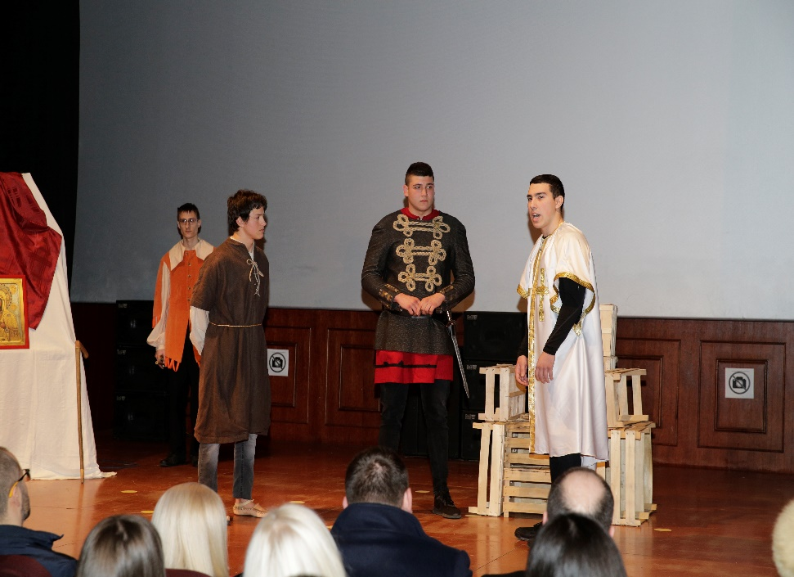
СВЕТОСАВСКА АКАДЕМИЈА

Slide 34

ПРОЈЕКАТ ,,ОБОГАЋЕНИ ЈЕДНОСМЕНСКИ РАД’’ ПОДРШКА УЧЕНИЦИМА ЗА УЧЕЊЕ НА ДАЉИНУ

Slide 35
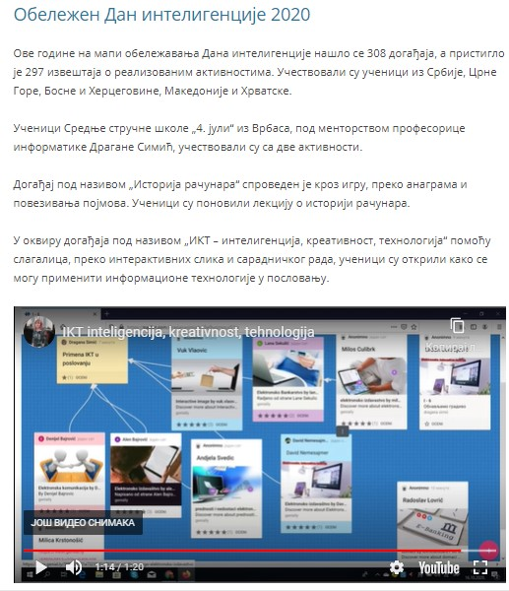
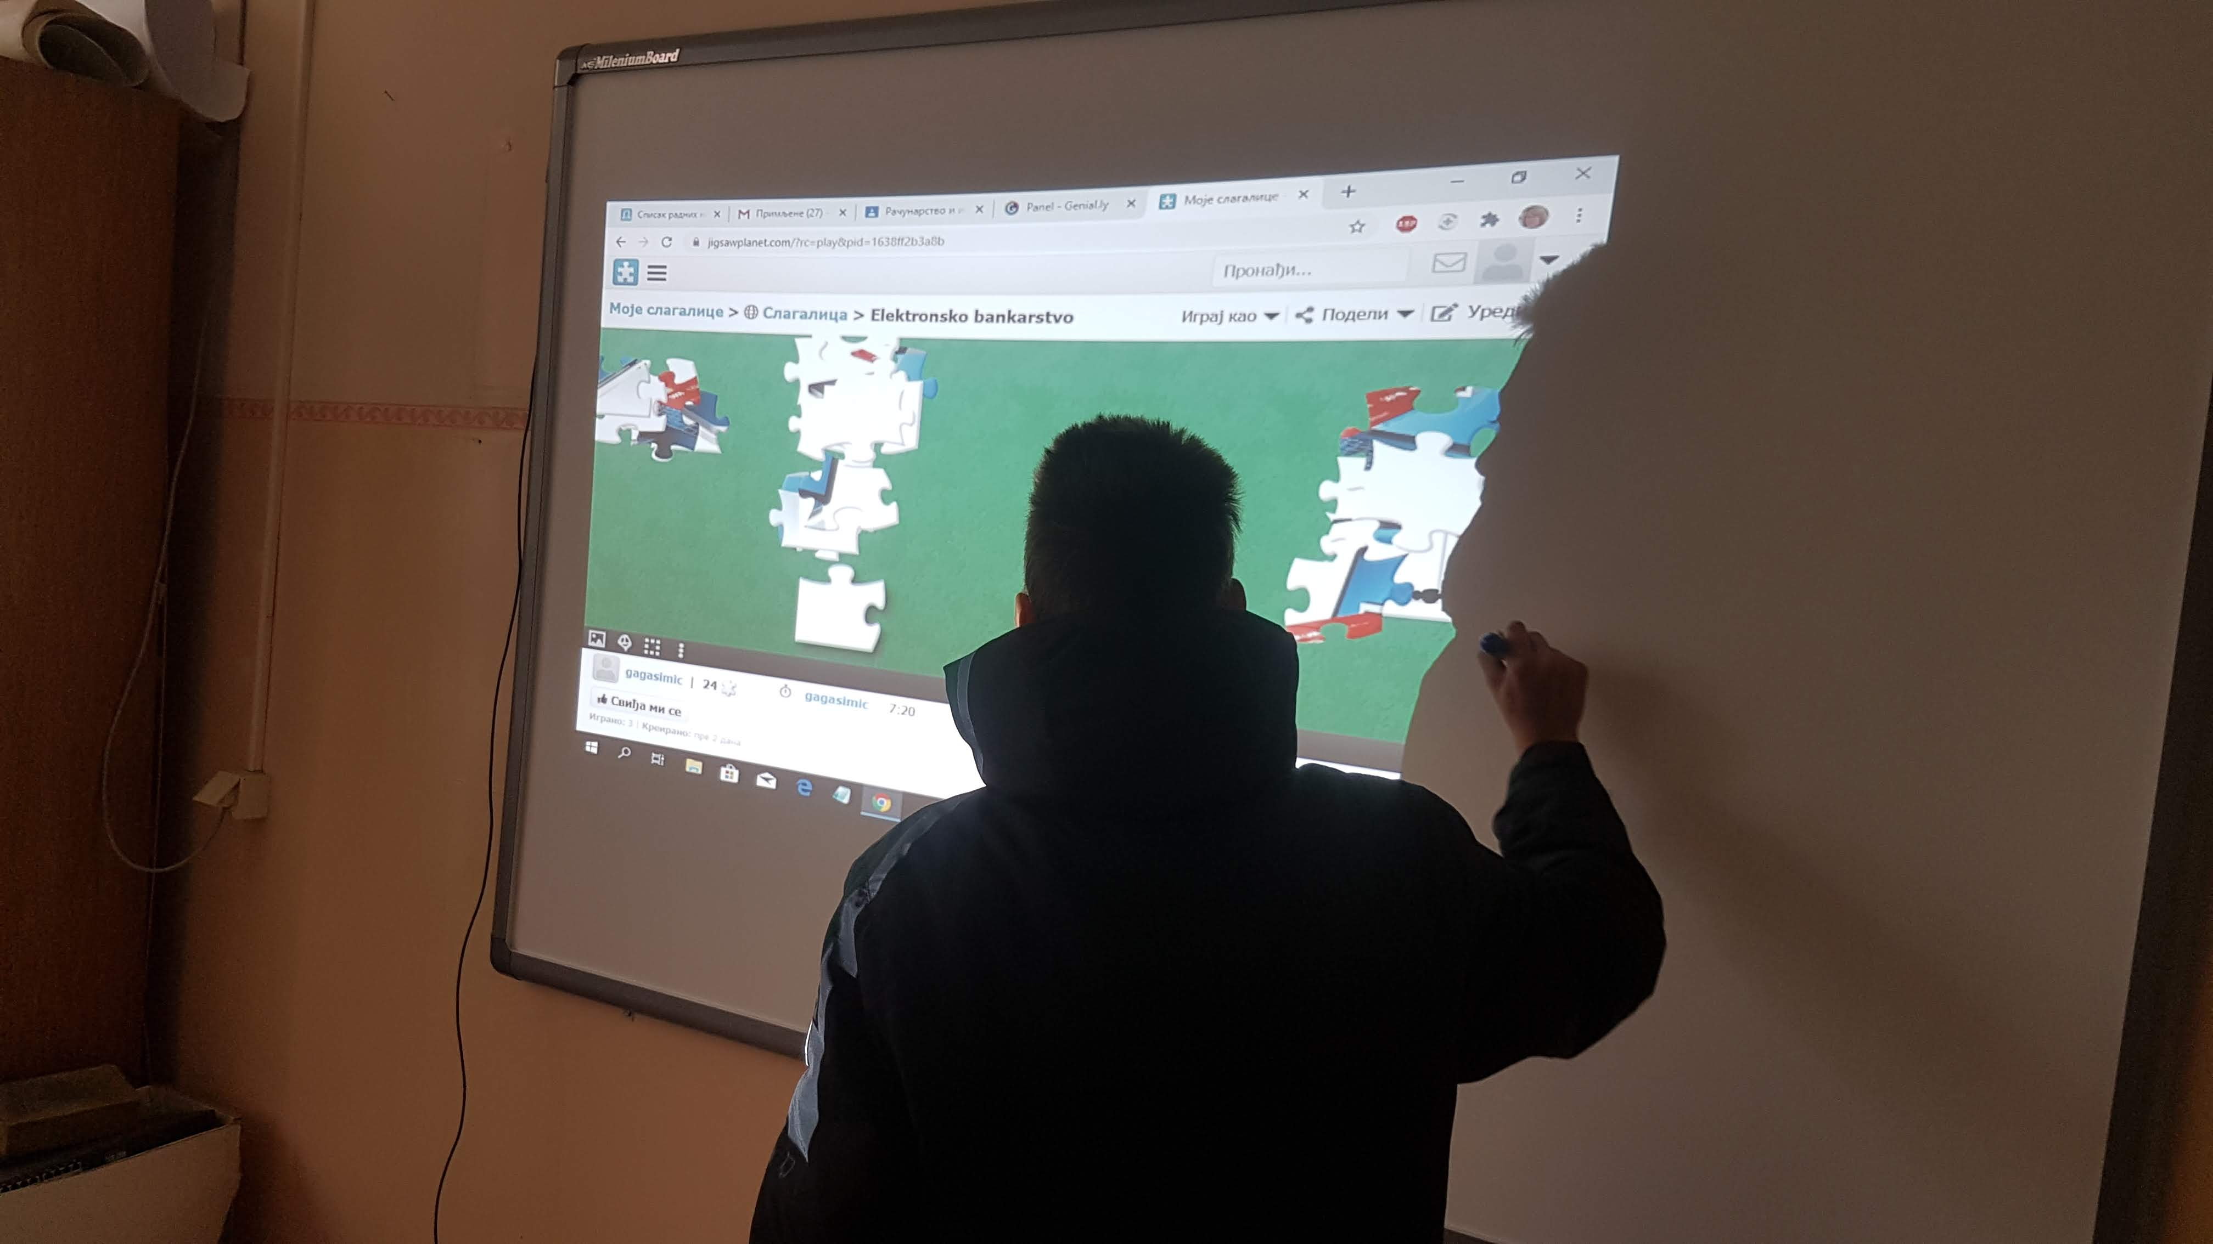
,,ДАНИ ИНТЕЛИГЕНЦИЈЕ’’

Slide 36
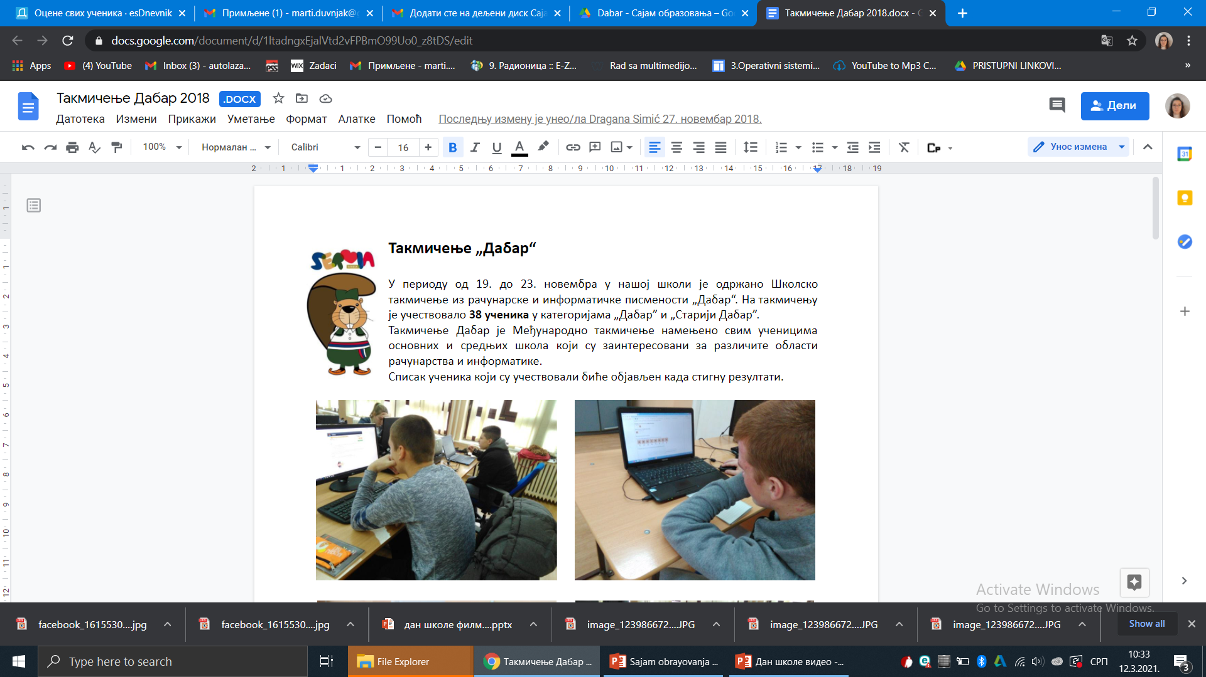
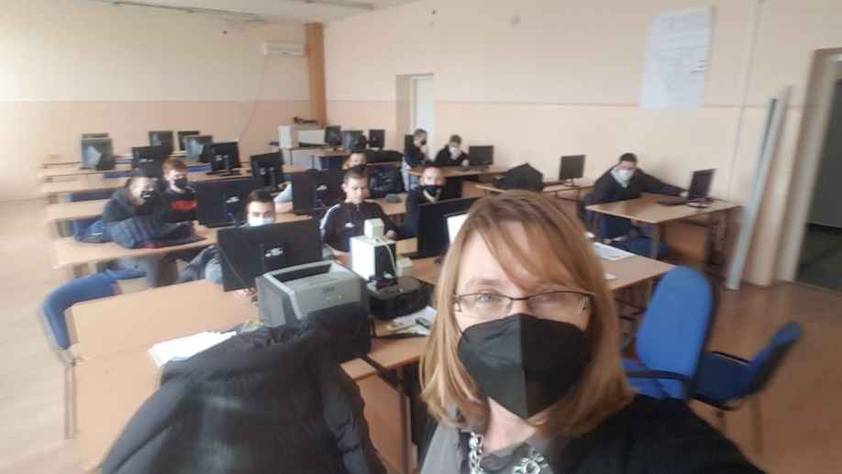
МЕЂУНАРОДНО ТАКМИЧЕЊЕ ,,ДАБАР’’

Slide 37
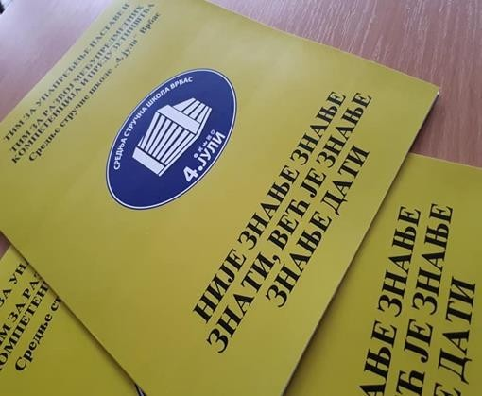
ШКОЛСКИ ПРОЈЕКАТ
,,НИЈЕ ЗНАЊЕ ЗНАЊЕ ЗНАТИ,
ВЕЋ ЈЕ ЗНАЊЕ ЗНАЊЕ ДАТИ’’

Slide 38
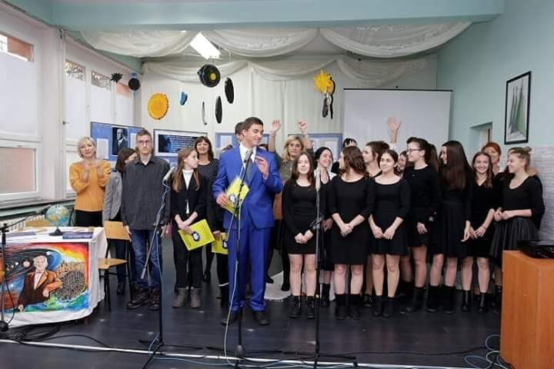
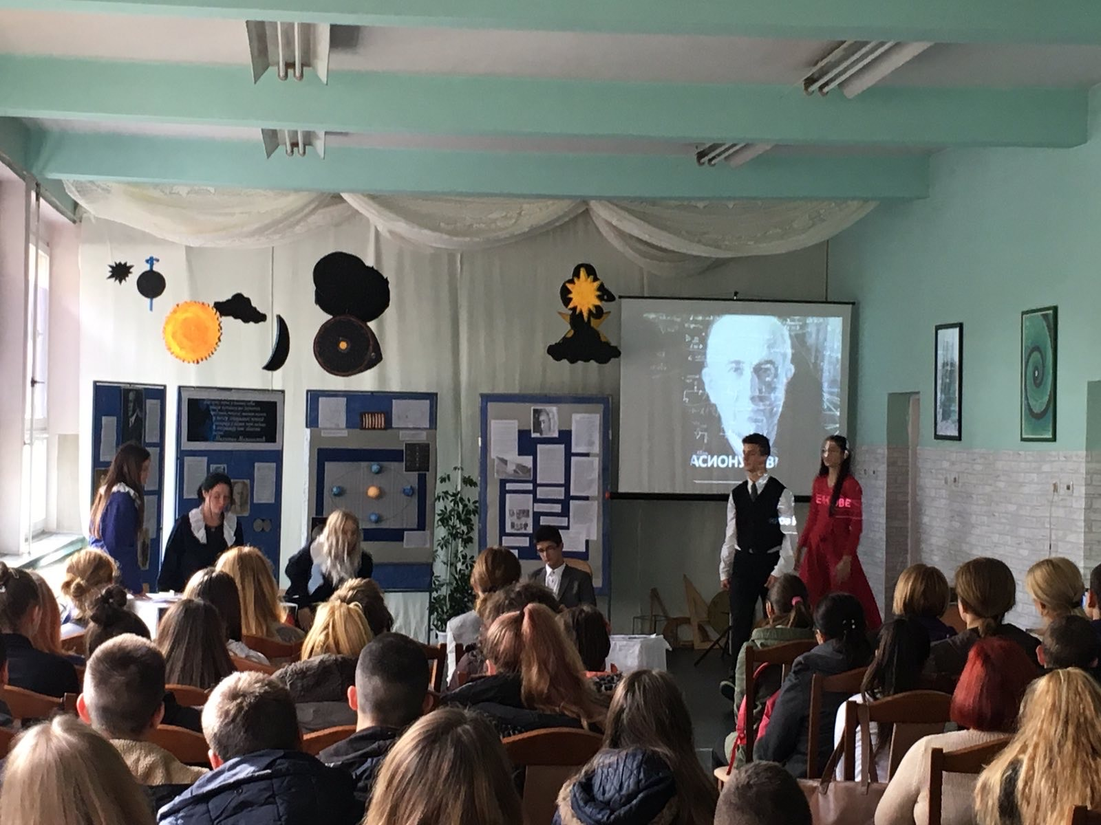
ОБЕЛЕЖАВАЊЕ 140 ГОДИНА ОД РОЂЕЊА МИЛУТИНА МИЛАНКОВИЋА

Slide 39
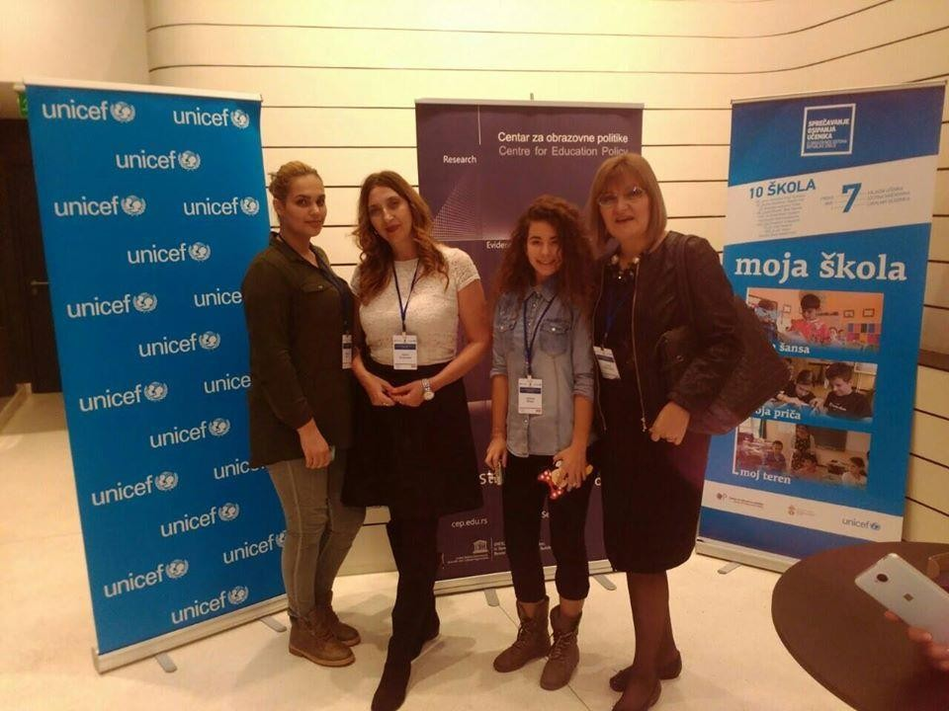
УНИЦЕФОВ ПРОЈЕКАТ
СПРЕЧАВАЊЕ ОСИПАЊА УЧЕНИКА

Slide 40

,,КАД СРЦЕ ДАРУЈЕ, ЗНАЊЕ ЦАРУЈЕ’’

Slide 41
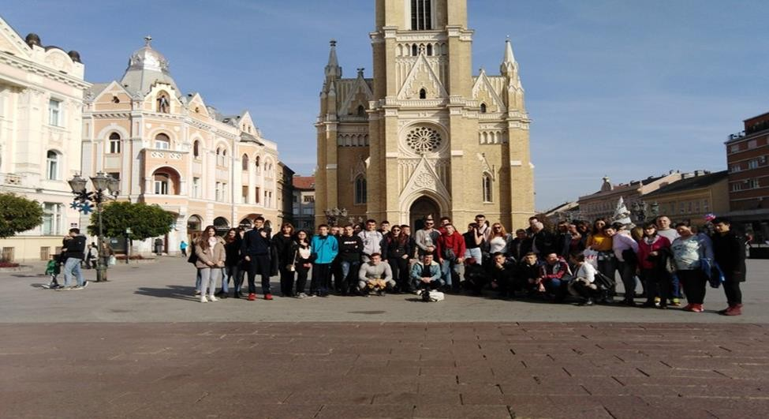
МЕЂУНАРОДНИ ПРОЈЕКАТ RYCO

Slide 42
У СВАКОМ МОМЕНТУ СВАКОМ УЧЕНИКУ СУ НА РАСПОЛАГАЊУ:
Аница Грачанин, директорка школе
Невена Петковић Герић, помоћник директора
Милена Мерџан Радојчић, педагог
Ивана Котлаја Николић, психолог

Slide 43
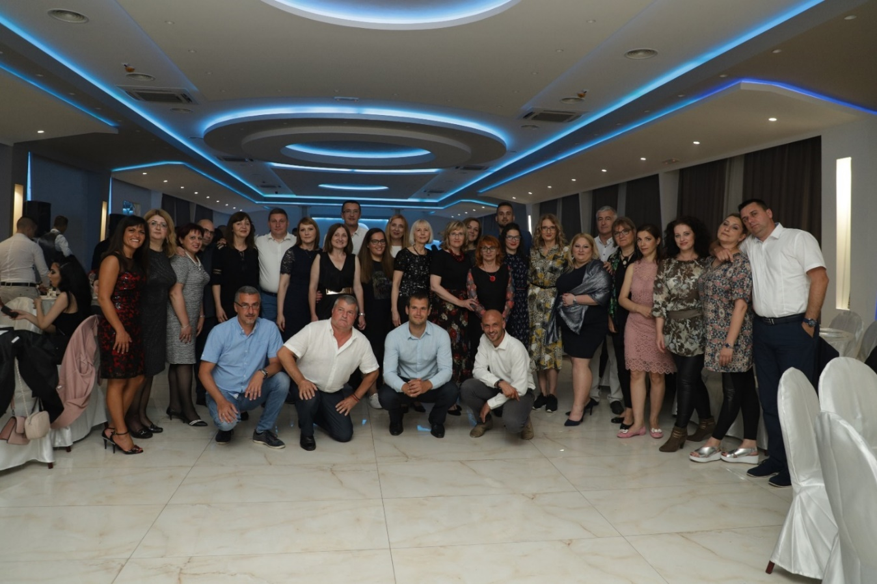
УЧИНИЋЕМО ДА ВАМ СВАКИ ТРЕНУТАК ДО КРАЈА ШКОЛОВАЊА ОСТАНЕ У НАЈЛЕПШЕМ СЕЋАЊУ

Slide 44
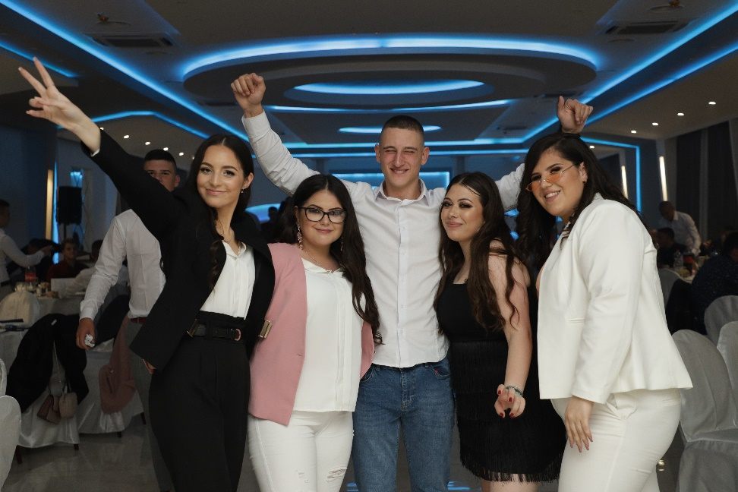
ДОБРО ДОШЛИ
У ШКОЛУ СРЦА

